Slide 1
Commémoration de POLYTECHNIQUE
Un féminicide qui a marqué l’histoire du Québec.
En mémoire de toutes celles et ceux qui ont vécu et vivent toujours ce drame.
Le Collège Ahuntsic se souvient

Slide 2
6 décembre 1989
Il y a 32 ans aujourd'hui, un tueur a ouvert le feu sur un total de 28 personnes dans ce qu’on appelle aujourd’hui le « massacre de Poly ».
14 femmes ont perdu la vie dans cet attentat antiféministe.

Slide 3
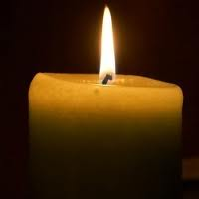
À la mémoire de ces 14 jeunes femmes, nous vous invitons à observer une minute de silence.
Souvenons-nous d'elles...

Slide 4
Geneviève Bergeron
21 ans
Étudiante de 2e année en génie mécanique

Slide 5
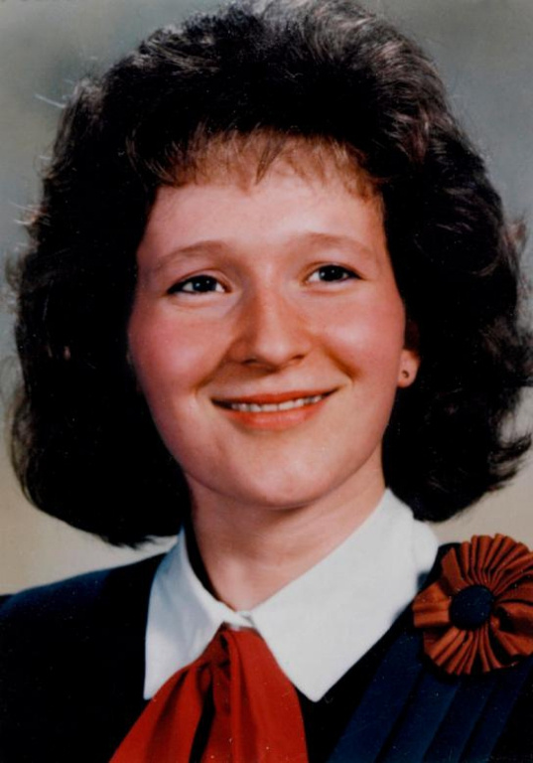
Hélène Colgan
23 ans
Finissante en génie mécanique

Slide 6
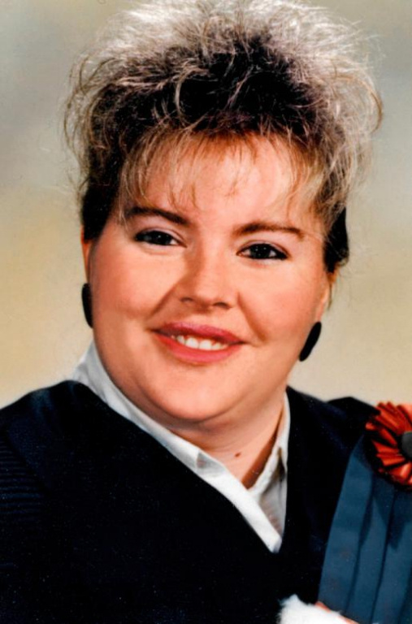
Nathalie Croteau
23 ans
Un centre communautaire porte aujourd’hui son nom.

Slide 7
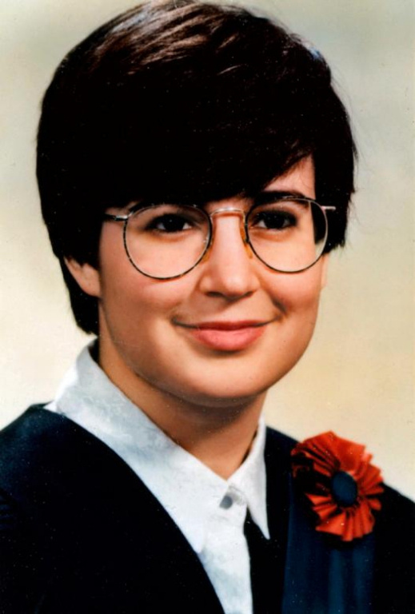
Barbara Daigneault
22 ans
Étudiante en génie mécanique
Un fonds récompensant chaque année une étudiante en génie de l’ÉTS a été créé en son nom.

Slide 8
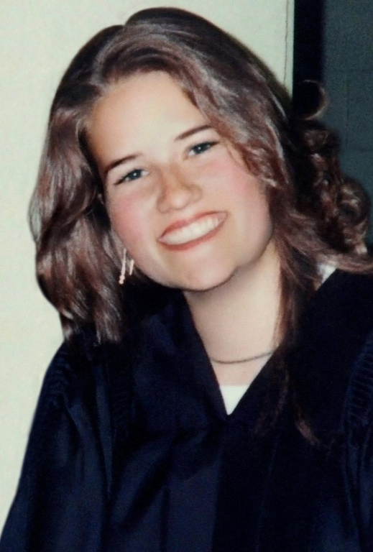
Anne-Marie Edward
21 ans
Étudiante en génie mécanique
Après son décès, sa famille a été au 1er rang du combat pour le contrôle des armes à feu
Le pavillon des sciences du collège John-Abbott porte son nom

Slide 9
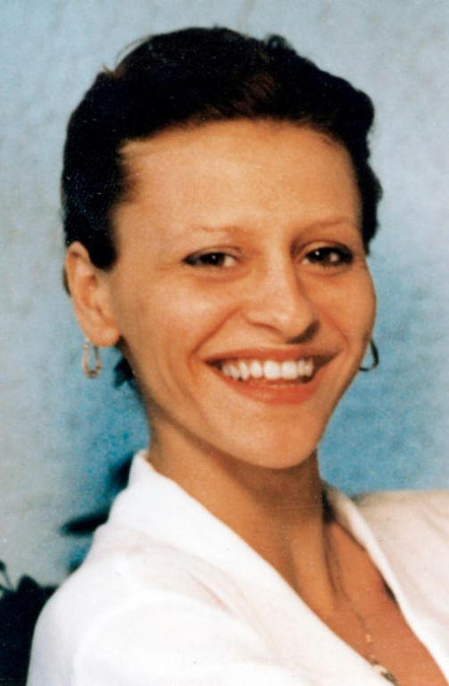
Maud Haviernick
29 ans
Étudiante de 2e année en génie des matériaux
Après son décès, sa sœur a piloté la Fondation des victimes du 6 décembre contre la violence

Slide 10
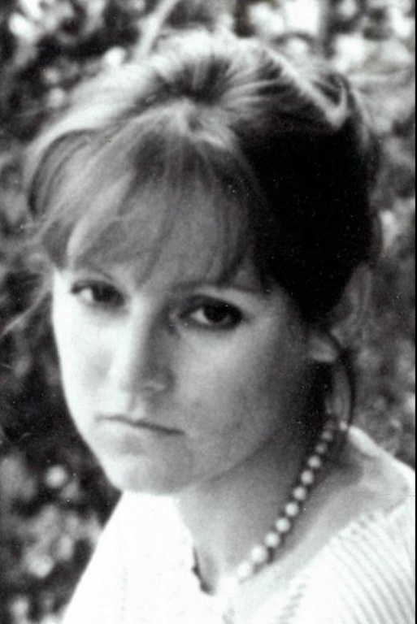
Barbara-Maria Klucznik
31 ans
Titulaire d’une maîtrise en génie économique de l’Université Oskar Lange en Pologne
Étudiante en sciences infirmières à l’UdeM

Slide 11
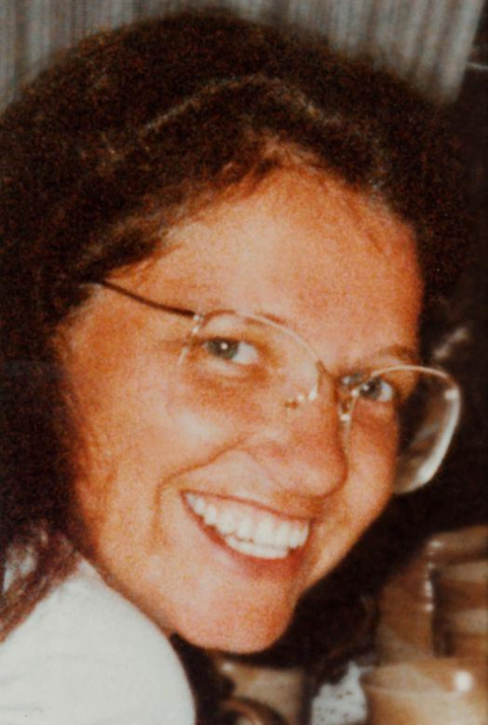
Maryse Laganière
25 ans
Études en informatique au Collège de Maisonneuve
Employée de Polytechnique

Slide 12
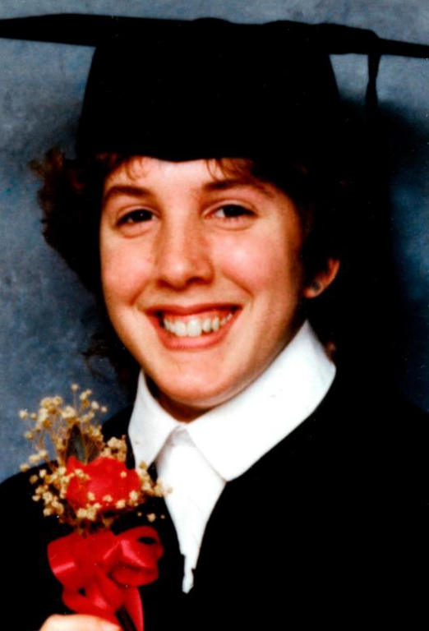
Maryse Leclair
23 ans
Étudiante en génie des matériaux
Son père était le policier responsable des relations avec les médias le soir de l'attentat

Slide 13
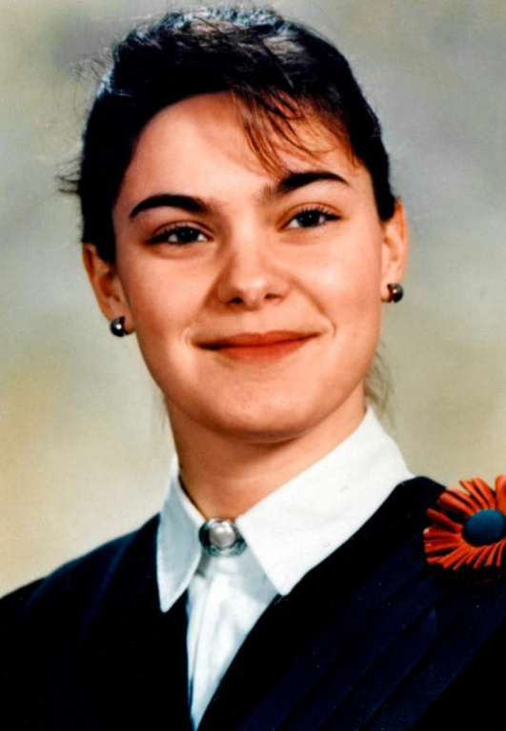
Anne-Marie Lemay
22 ans
Étudiante en génie mécanique
Depuis 1991, un parc de Bouchervilel porte son nom

Slide 14
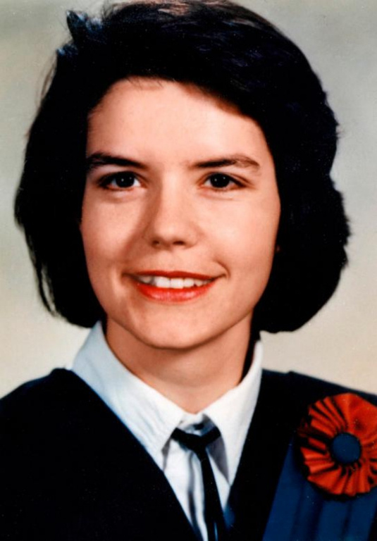
Sonia Pelletier
28 ans
Faisait un retour aux études en génie mécanique après avoir obtenu un DEC en technique d’architecture
Un parc à sa mémoire a été inauguré dans son village natal

Slide 15
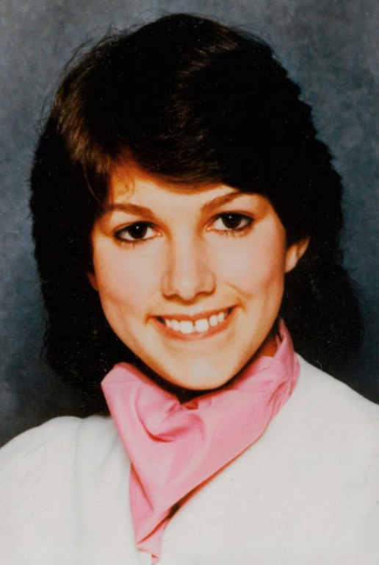
Michèle Richard
21 ans
Étudiante en génie métallurgique
Après sa mort, sa mère, s’est engagée auprès d’autres parents dans une coalition pour le contrôle des armes à feu

Slide 16
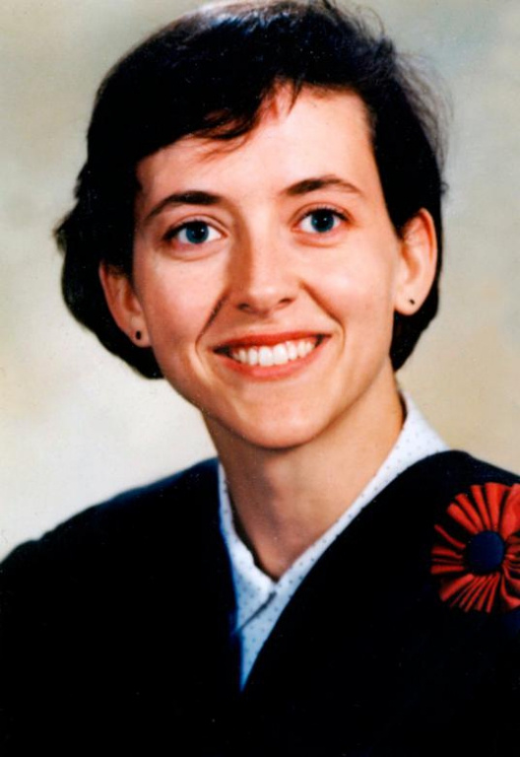
Annie St-Arneault
23 ans
La bibliothèque de la ville de La Tuque a été nommée en sa mémoire
Elle était passionnée de poésie et elle avait une grande soif d’apprendre

Slide 17
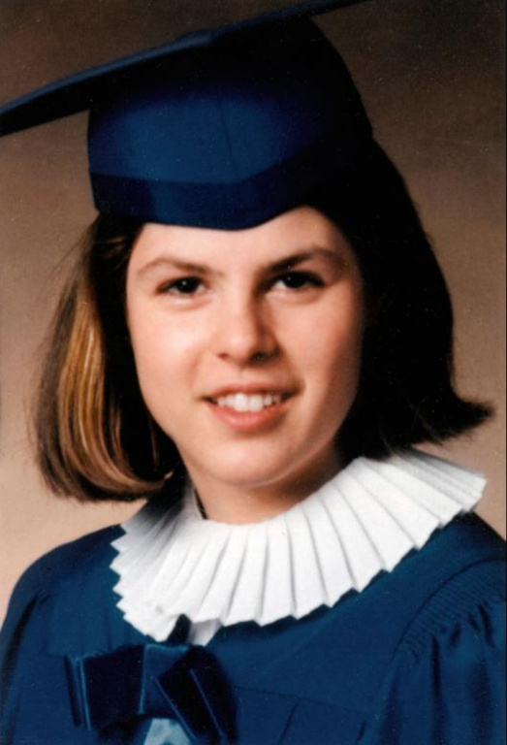
Annie Turcotte
21 ans
Étudiante en génie des matériaux et s’intéressait à la protection de la nature et de l’environnement

Slide 18
